Slide 1
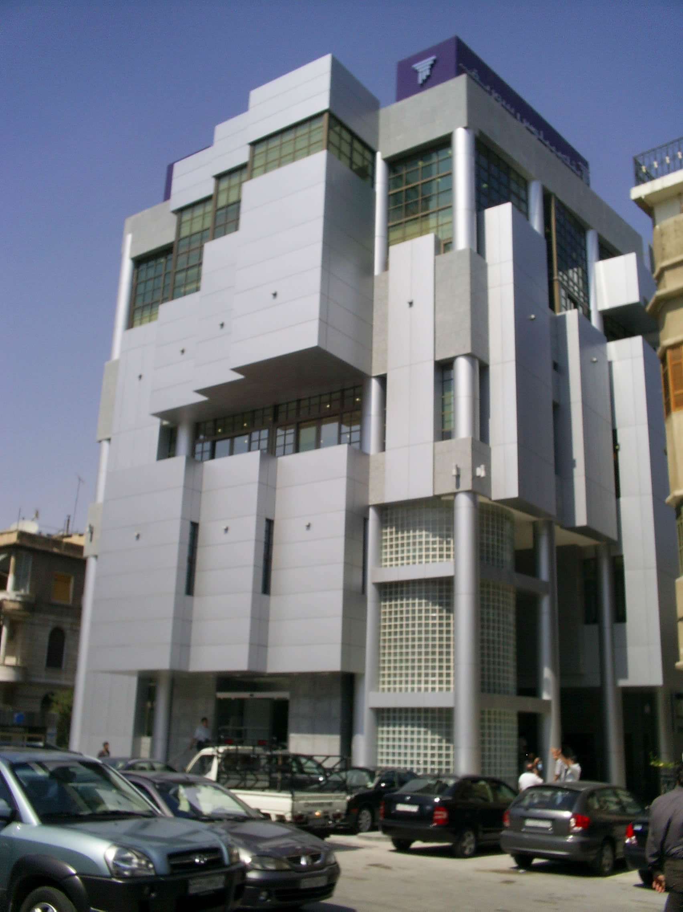

تقييم أداء مجلس إدارة بنك بيبلوس سورية واللجان المنبثقة عنه والأعضاء
2023

Slide 2

تقييم أداء مجلس إدارة بنك بيبلوس سورية
وفقاً لدليل الحوكمة لدى المصارف التقليدية العاملة في الجمهورية العربية السورية والصادر عن مجلس النقد والتسليف عام 2009، يجب على مجلس الإدارة أن يقوم دورياً (مرة في السنة على الأقل) من خلال لجنة الترشيحات والمكافآت، بتقييم أداء المجلس ككل وأداء اللجان التابعة له بالإضافة إلى تقييم أداء أعضاء مجلس الإدارة.
يتم تقييم أداء مجلس الإدارة ككل واللجان المنبثقة عنه من خلال:
تقييم أعمال المجلس/ اللجان
تقييم تركيبة المجلس/ اللجان
تقييم مساءلة المجلس / اللجان

Slide 3
تقييم أداء مجلس إدارة بنك بيبلوس سورية ككل
تقييم أعمال مجلس الإدارة:
من أجل تقييم أداء مجلس إدارة المصرف من ناحية أعمال المجلس، قام السادة أعضاء مجلس الإدارة بالإجابة على عشرة أسئلة، وذلك من خلال منح علامة لكل سؤال تتراوح بين 1 و 3 ( 3 ممتاز – 2 جيد – 1 بحاجة إلى تحسين ) حيث بلغ متوسط نتيجة التقييم لأعمال مجلس الإدارة ما يعادل 2,56 درجة وبنسبة 85% ومستوى تقييم ممتاز.

Slide 4
الجدول التالي يوضح متوسط كل إجابة بما يتعلق بتقييم أعمال المجلس
البند | الوسطي
عند الاقتضاء، هل يتم تزويد أعضاء المجلس بكافة المعلومات المطلوبة بشكل واضح وموجز قبل انعقاد مجلس الإدارة بهدف مساعدتهم على فهم بنود جدول الأعمال وتقييمها؟ | 2.20
هل يتم تزويد أعضاء المجلس بالمعلومات المطلوبة المتعلقة ببنود جدول الأعمال قبل انعقاد مجلس الإدارة بوقت كاف؟ | 1.60
هل يعكس جدول أعمال المجلس خطط المصرف الاستراتيجية وأولوياته؟ | 2.80
هل تعكس البيانات المالية المرسلة قبل اجتماع المجلس بشكل كاف وواضح وضع المصرف وأعماله؟ | 2.80
هل يساعد مضمون المعلومات المزودة لمجلس الإدارة خلال وقبل اجتماعات المجلس، أعضاءه على اتخاذ القرارات الجيدة؟ | 2.80
هل تضمن الطريقة التي تتم بها إدارة اجتماعات مجلس الإدارة المشاركة الفعالة والتواصل الحر والبت بالمسائل بالوقت المناسب؟ | 3.00
هل يناقش المجلس كافة بنود جدول أعماله؟ | 3.00
هل يتم التركيز في مناقشات المجلس مع الإدارة العليا على الأمور ذات المخاطر المرتفعة والتي تؤثر تأثيراً ملحوظاً في مصلحة المصرف؟ | 2.80
هل يقوم مجلس الإدارة بالتشجيع على فتح قنوات التواصل بين أعضاء المجلس والإدارة العليا؟ | 2.20
هل يقوم مجلس الإدارة بالتشجيع على فتح قنوات التواصل بين أعضاء المجلس؟ | 2.40
أعمال المجلس | 2.56

Slide 5
تقييم أداء مجلس إدارة بنك بيبلوس سورية ككل
تقييم تركيبة مجلس الإدارة :
أجاب السادة أعضاء مجلس الإدارة على سؤالين لتقييم تركيبة مجلس الإدارة ،وذلك من خلال منح علامة لكل سؤال تتراوح ما بين (1 و 3) ( 3 ممتاز – 2 جيد –1بحاجة إلى تحسين ) حيث بلغ متوسط نتيجة التقييم لتركيبة مجلس الإدارة ما يعادل 2,90 درجة وبنسبة 96,7% ومستوى تقييم ممتاز.
الجدول التالي يوضح متوسط تقييم كل إجابة فيما يتعلق بتركيبة المجلس
البند | الوسطي
هل يتكون المجلس من مجموعة ملائمة من الشخصيات والخبرات والمهارات؟ | 2.80
هل تطبق هذه المهارات والخبرات بشكل ملائم على المسائل التي تطرح على المجلس للمناقشة؟ | 3.00
تركيبة المجلس | 2.90

Slide 6
تقييم أداء مجلس إدارة بنك بيبلوس سورية ككل
تقييم مساءلة مجلس الإدارة:
أجاب السادة أعضاء مجلس الإدارة عن 9 أسئلة لتقييم مدى مساءلة المجلس وذلك من خلال منح علامة لكل سؤال تتراوح بين 1 و3 ( 3 ممتاز – 2 جيد – 1 بحاجة إلى تحسين ) حيث بلغ متوسط نتيجة التقييم لمسائلة مجلس الإدارة ما يعادل 2,77 درجة وبنسبة 92,4% ومستوى تقييم ممتاز.
الجدول التالي يوضح متوسط كل إجابة بما يتعلق بتقييم مساءلة المجلس :
البند | الوسطي
هل المجلس على علم بكامل واجباته ومسؤولياته؟ | 2.60
هل يقوم المجلس بمراجعة موازنة المصرف والمؤشرات المالية والخطط الاستراتيجية ويراقب تنفيذها بشكل دوري خلال العام وفق ما كان مرتقباً؟ | 2.60
هل يقوم المجلس بمراقبة أداء المصرف مقارنة بأداء المصارف الأخرى؟ | 2.80
هل المجلس على دراية بقيم وأهداف واستراتيجيات المصرف وخطط العمل؟ | 2.60
هل تعمل لجان المجلس بشكل فعال؟ | 2.80
هل يتم نقل أهداف المجلس وتطلعاته ومخاوفه بوضوح الى إدارة المصرف؟ وهل يقوم المجلس بمتابعة تنفيذها؟ | 2.80
هل يقوم رئيس مجلس الإدارة بتعزيز دور المجلس من خلال تأمين صلة وصل فعالة بين المجلس والإدارة العليا؟ | 3.00
هل يتم تقديم مصلحة المصرف على مصلحة أي عضو من أعضاء المجلس؟ | 3.00
عند الاقتضاء، هل يفصح أعضاء المجلس عن أي تضارب مصالح ويمتنعون عن التصويت؟ | 2.75
مساءلة المجلس | 2.77

Slide 7
تقييم أداء مجلس إدارة بنك بيبلوس سورية ككل
نتائج تقييم أداء مجلس الإدارة ككل
بالإشارة إلى كل ما سبق قام السادة أعضاء مجلس الإدارة بتقييم أداء المجلس وذلك من خلال 3 محاور ( أعمال المجلس – تركيبة المجلس – مساءلة المجلس ) حيث بلغ متوسط التقييم 2,74 درجة وبنسبة 91 % ومستوى تقييم ممتاز.

Slide 8
تقييم أداء اللجان المنبثقة عن مجلس الإدارة
تقيم أعمال اللجان المنبثقة عن مجلس الإدارة:
من أجل تقييم أداء اللجان المنبثقة عن مجلس الإدارة من ناحية أعمال اللجان قام السادة أعضاء مجلس الإدارة بالإجابة على عشرة أسئلة وذلك من خلال منح علامة لكل سؤال تتراوح بين 1 و 3 ( 3 ممتاز – 2 جيد – 1 بحاجة إلى تحسين ) حيث بلغ متوسط نتيجة التقييم لأعمال لجان مجلس الإدارة ما يعادل 2,60 درجة، وبنسبة 87% ومستوى تقييم ممتاز.

Slide 9
نموذج تقييم أداء اللجان المنبثقة عن مجلس الادارة
الجدول التالي يوضح متوسط كل إجابة بما يتعلق بتقييم أعمال اللجان
البند | الوسطي
عند الاقتضاء، هل يتم تزويد أعضاء اللجنة بكافة المعلومات المطلوبة بشكل واضح وموجز قبل انعقاد اجتماعها بهدف مساعدتهم على فهم بنود جدول الأعمال وتقييمها؟ | 2.60
هل يتم تزويد أعضاء اللجنة بالمعلومات المطلوبة المتعلقة ببنود جدول الأعمال قبل انعقاد اجتماع اللجنة بوقت كاف؟ | 1.80
هل يعكس جدول أعمال اللجنة خطط المصرف الاستراتيجية وأولوياته؟ | 2.40
هل تعكس البيانات المالية المرسلة قبل اجتماع اللجنة بشكل كاف وواضح وضع المصرف وأعماله؟ | 2.60
هل يساعد مضمون المعلومات المزودة اللجنة خلال وقبل اجتماعاتها ، أعضاء اللجنة المذكورة على اتخاذ القرارات الجيدة؟ | 2.40
هل تضمن الطريقة التي تتم بها إدارة اجتماعات اللجنة المشاركة الفعالة والتواصل الحر والبت بالمسائل بالوقت المناسب؟ | 3.00
هل تناقش اللجنة كافة بنود جدول أعمالها؟ | 3.00
هل يتم التركيز في مناقشات اللجنة مع الإدارة العليا على الأمور ذات المخاطر المرتفعة والتي تؤثر تأثيراً ملحوظاً في مصلحة المصرف؟ | 3.00
هل يقوم اللجنة بالتشجيع على فتح قنوات التواصل بين أعضاء اللجنة والإدارة العليا؟ | 2.60
هل تقوم اللجنة بالتشجيع على فتح قنوات التواصل بين أعضاء اللجنة؟ | 2.60
أداء لجان مجلس الإدارة | 2.60

Slide 10
تقييم أداء اللجان المنبثقة عن مجلس الإدارة
تقييم تركيبة لجان مجلس الإدارة
أجاب السادة أعضاء مجلس الإدارة على سؤالين لتقييم تركيبة لجان مجلس الإدارة ،وذلك من خلال منح علامة لكل سؤال تتراوح ما بين (1و 3) ( 3 ممتاز – 2 جيد – 1 بحاجة إلى تحسين ) حيث بلغ متوسط نتيجة التقييم لتركيبة لجان مجلس الإدارة ما يعادل02,8 درجة، وبنسبة 93.3% ومستوى تقييم ممتاز.
الجدول التالي يوضح متوسط كل إجابة بما يتعلق بتقييم تركيبة اللجان
البند | الوسطي
هل تتكون اللجان من مجموعة ملائمة من الشخصيات والخبرات والمهارات؟ | 2.60
هل تطبق هذه المهارات والخبرات بشكل ملائم على المسائل التي تطرح على اللجنة للمناقشة؟ | 3.00
تركيبة اللجان | 2.80

Slide 11
تقييم أداء اللجان المنبثقة عن مجلس الإدارة
تقييم مساءلة لجان مجلس الإدارة
أجاب السادة أعضاء مجلس الإدارة عن 9 أسئلة لتقييم مدى مساءلة لجان المجلس وذلك من خلال منح علامة لكل سؤال تتراوح بين 1 و 3 ( 3 ممتاز – 2 جيد – 1 بحاجة إلى تحسين ) حيث بلغ متوسط نتيجة التقييم لمساءلة لجان مجلس الإدارة ما يعادل 2,71 درجة وبنسبة 90,2%، ومستوى تقييم ممتاز.
نموذج تقييم مساءلة اللجان المنبثقة عن مجلس الادارة
البند | الوسطي
هل اللجنة على علم بكامل واجباتها ومسؤولياتها؟ | 2.400
هل تقوم اللجنة بمراجعة موازنة المصرف والمؤشرات المالية والخطط الاستراتيجية وتراقب تنفيذها بشكل دوري خلال العام وفق ما كان مرتقباً؟ | 2.600
هل تقوم اللجنة بمراقبة أداء المصرف مقارنة بأداء المصارف الأخرى؟ | 2.800
هل أعضاء اللجنة على دراية بقيم وأهداف واستراتيجيات المصرف وخطط العمل؟ | 2.600
هل تعمل اللجنة المجلس بشكل فعال؟ | 2.800
هل يتم نقل أهداف اللجنة وتطلعاتها ومخاوفها بوضوح الى إدارة المصرف؟ وهل تقوم اللجنة بمتابعة تنفيذها؟ | 2.600
هل يقوم رئيس مجلس الإدارة بتعزيز دور اللجنة من خلال تأمين صلة وصل فعالة بين اللجنة والإدارة العليا؟ | 2.800
هل يتم تقديم مصلحة المصرف على مصلحة أي عضو من أعضاء اللجنة؟ | 3.000
عند الاقتضاء، هل يفصح أعضاء اللجنة عن أي تضارب مصالح ويمتنعون عن التصويت؟ | 2.750
مساءلة اللجان | 2.71

Slide 12
تقييم أداء اللجان المنبثقة عن مجلس الإدارة
نتائج تقييم أداء لجان مجلس الإدارة ككل
بالإشارة إلى كل سبق قام السادة أعضاء مجلس الإدارة بتقييم أداء لجان المجلس وذلك من خلال 3 محاور ( أعمال لجان المجلس – تركيبة لجان المجلس – مساءلة لجان المجلس ) حيث بلغ متوسط التقييم 2,70 درجة وبنسبة 90,1% ومستوى تقييم ممتاز

Slide 13
تقييم أداء أعضاء مجلس الإدارة
لغاية تقييم أداء أعضاء مجلس الإدارة قام السادة أعضاء المجلس بالإجابة على الأسئلة الموجودة ضمن نموذج تقييم أداء عضو مجلس إدارة والبالغ عددها 13 سؤال، حيث تم منح علامة تتراوح ما بين 1 و 5 لكل سؤال: (1) اعترض بشدة، (2) اعترض، (3) محايد، (4) موافق، (5) موافق جداً.
حيث بلغ متوسط نتيجة التقييم لأداء عضو مجلس إدارة ما يعادل 4,62 درجة وبنسبة 92,3.%، ومستوى تقييم ممتاز.

Slide 14
نموذج تقييم أداء أعضاء مجلس إدارة وأعضاء اللجان المنبثقة عن مجلس الادارة
البند | الوسطي
أنا على علم بكافة واجباتي كعضو مجلس إدارة وعضو لجان في المصرف | 4.60
التزم بشكل دائم بحضور اجتماعات مجلس الإدارة واللجان المنبثقة عنه | 5.00
أقرأ كافة التقارير والمستندات والمحاضر المرسلة إلي قبل انعقاد مجلس الإدارة أو اللجان المنبثقة عنه | 4.60
كافة محاضر الاجتماعات التي استلمها صحيحة ودقيقة | 4.20
أنا على إطلاع على نظام المصرف ودليل الحوكمة وكافة المواثيق وأي معلومات جديدة ذات صلة. | 4.20
أشجع زملائي على أبداء الرأي خلال اجتماعات المجلس أو لجانه | 4.40
أحصل على التشجيع من قبل زملائي لإبداء الرأي خلال اجتماعات المجلس أو لجانه | 4.60
أصغي جيداً الى المناقشات الدائرة خلال اجتماعات مجلس الإدارة أو لجانه | 4.80
أتابع كافة الأمور التي تعهدت بمتابعتها | 5.00
أحافظ على سرية كافة اجتماعات المجلس ولجانه | 5.00
عندما اختلف بالرأي عن الأغلبية، أعبّر عن هذا الاختلاف | 5.00
أدعم قرارات مجلس الإدارة واللجان المنبثقة عنه حتى لو كنت غير موافق عليها | 4.40
ابقى على إطلاع على كافة الأمور المتعلقة بمهمتنا واستراتيجيتنا | 4.20
تقييم أعضاء مجلس الإدارة | 4.62

